Slide 1
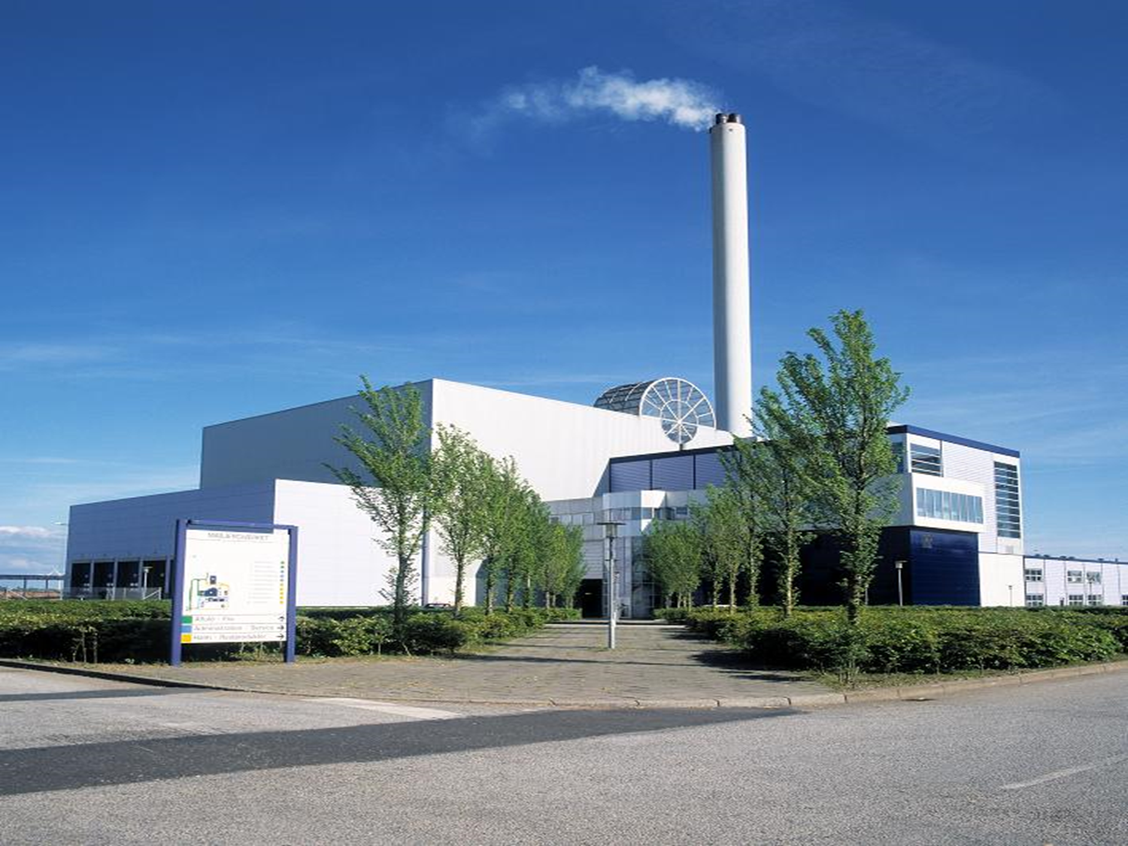
Velkommen til Maabjerg BioHeat & Power
Maabjergværket ようこそ当発電所にいらしゃいました

Slide 2
Maabjergværkets Historie 遍歴
Det var de to kommuner Holstebro og Struer, der gennem deres varmeplaner tog initiativ til etableringen af MEC BioHeat&Power (dengang: ”Måbjergværket”), som skulle forsyne de to hovedbyer og en række landsbyer.
Holstero とStruer 他いくつかの村に熱供給をするために建設された。
Værket var fra starten langt forud for sin tid når det handler om klimaspørgsmålet, og bidrager også i dag væsentligt til de flotte klimaregnskaber i de to kommuner. Planlægningen og værket har modtaget både nationale og internationale priser for fremsynet tænkning. 発電所は気候温暖化問題が語られるかなり前に建設が語られていた。今日では2つの市の気候計算書に多大な貢献をしている。そんなことで、同発電所は国内外からパイオニアとして多くに賞を受けた。
Det blev Vestkraft I/S, som var en sammenslutning af kommunale og brugerejede forsyningsselskaber i Vestjylland samt Thy og Mors, der som ejere tog første spadestik til Måbjergværket i april 1991, og allerede i januar 1993 blev værket sat i drift. 西ユトランド地方に電力を供給していた、西部電力供給社が、1991年4月に工事着工、1993年1月に運転を開始した。
Det kostede i sin tid ca. 600 millioner kroner at opføre Måbjergværket. I dag ville det koste over en milliard kroner at opføre et tilsvarende værk.
建設費用は当時6億クローネ（日本円で約120億円）今日同じ規模の発電所の建設コストは10億クローネ
を越えると見ている。
I 1999 blev Vestkraft omdannet til aktieselskab, og året efter fusionerede selskabet med andre jysk-fynske kraftværksselskaber til Elsam A/S. Ved den store energifusion i 2006 blev bl.a. Måbjergværket overtaget af det statsejede DONG Energy A/S. 1999年株式会社となり、2006年国営の電力会社Dongが買収。
I sommeren 2015 kom kraftvarmeværket tilbage på lokale hænder. 5/7 af værket ejes nu af Holstebros forsyningsselskab Vestforsyning, mens Struer Forsyning ejer de resterende 2/7. 2015年夏に地元に戻った。

Slide 3
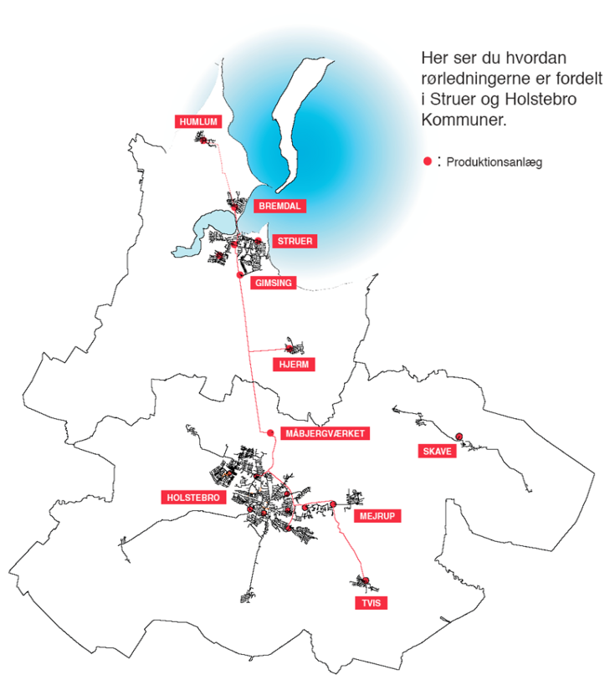
Fakta om værket データ
Maabjergværket er et multifyret kraftvarmeværk, der producerer fjernvarme til de 2 hovedbyer i hhv. Holstebro & Struer kommuner, samt nogle af landsbyerne： Maabjergコージェネ発電所は2つの町に給湯＆暖房を供給。
Endvidere produceres der el til elnettet, som bliver handlet på El børserne. 発電は売電
Værket leverer i dag 28 megawatt el, svarende til forbruget i ca. 40.000 husstande, og 84-110 megajoule / sekund
fjernvarme, svarende til fjernvarmeforbruget i 16-22.000 parcelhuse årligt.
発電所は年間4万世帯分の電力と一戸建て住宅16～22,000戸分の熱供給。
Der ca. 12-13.000 kunder i Holstebro & ca. 6-7000 kunder i Struer.
需要者数、Holstebro市12～13,000件, Struer市６～7000件
Et gennemsnitshus på 135 m2 koster ca. 9.500 kr. årligt at opvarme.
給湯と暖房費：平均住宅135m2 で年間9,500クローネ（約18万円）
Antallet af erhvervskunder er stigende. 事業体への供給が増大化にある
Varmen leveres til kunderne igennem i alt 600 km højisolerede rør.
高断熱パイプの総距離数600㎞
Kunden længst væk er 21 km fra værket. 需要者への最大距離21㎞
2. stk affaldsfyrede kedler med biogasoverhedere.
バイオガス付き廃棄物ボイラー2基
1. stk Halm/Flis kedel (Biokedel) 麦藁＆ウッドチップボイラー1基
Skorstenen er 120 m. høj.煙突の高さ120m。

Slide 4
Brændsler/Mængder 燃料＆焼却量
2015 Tal 2015年の数値
Affald: 160.000-180.000 tons pr. år – Erhvervsaffald udgør ca. 58 % og Dagrenovation ca. 42 % svarende til det årlige forbrug i 80.000 husstande. 可燃廃棄物年間16～18万トン内訳：産業廃棄物約58％、一般廃棄部約42％
73 % af affaldet kommer fra danske selskaber såsom Nomi 4-S, de resterende 27 % kommer fra udlandet, primært London/UK og Nordtyskland.廃棄物量の73％が国内、残り27％は国外主にロンドンからの廃棄物
Halm: 34.000 tons pr. år – Købes på halmkontrakter med lokale landmænd. 麦わら：年間3万4千トン、農家との
売買契約
Træflis: 26.000 tons pr. år. ウッドチップ：年間2万6千トン
Biogas: 3,5 Nm3 pr. år – Kommer fra Maabjerg Bioenergy. バイオガス：年間3.5Nm3、Maabjergバイオエナジー
社から購入
Lagerkapacitet ：貯蔵容量
Affald: 2500 tons.：廃棄物2500トン
Halm: 475 tons svarende til 768 Hesstonballer. 麦わら：475トン、768個
Træflis: 5000 tons. ：ウッドチップ 5千トン
Hver dag kører der ca. 120 lastbiler & traktorer ind/ud af Maabjergværket.
搬入量：一日当たり120台のトラック＆トラクター

Slide 5
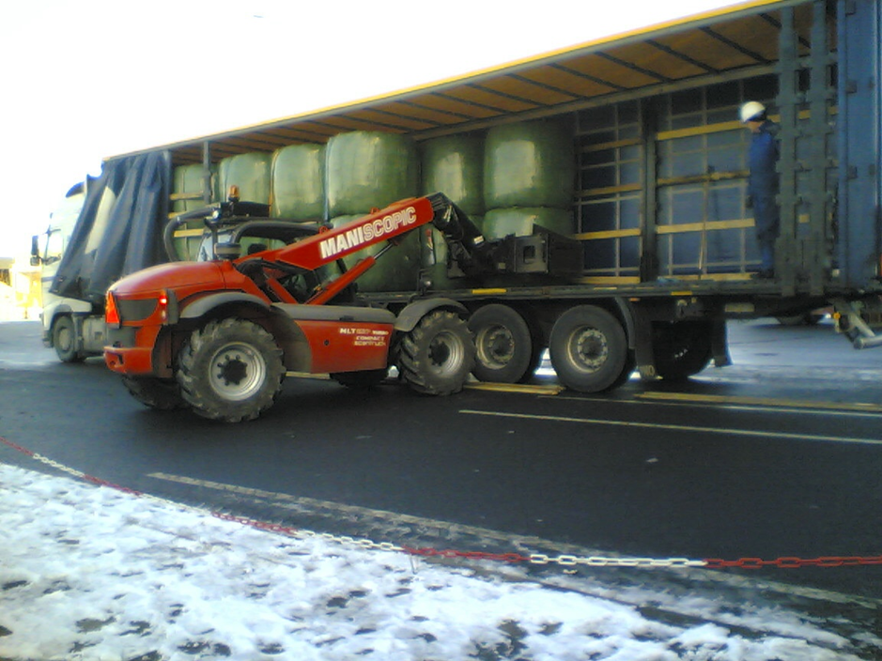
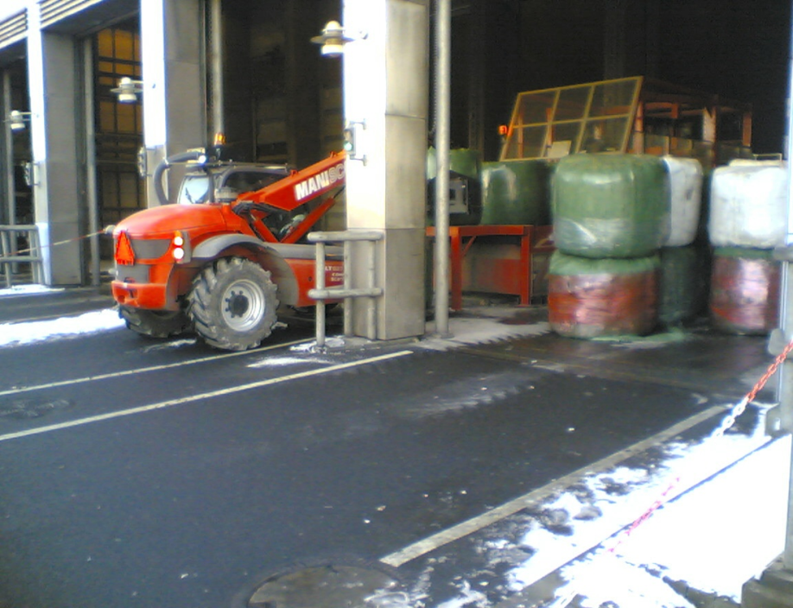
Britisk Affald
Affald fra UK, bliver sejlet til Thyborøn og bliver fragtet derfra på lastbil til Maabjergværket.
Affaldet er pakket i plastic wraps.
英国からの廃棄物はプラスチックで梱包されデンマークの西海岸の港（Thyborøn港）に陸揚げ、トラックで
発電所まで運搬される。

Slide 6
Teknisk Data
Tekniske hoveddata: 発電所の仕様
Maks. Kontinuerlig eleffekt (netto): 28 MW. 定格出力：28MW
Elvirkningsgrad: 27 %. 電力効率：２７％
Fjernvarmeydelse: 84 MJ/s. 熱供給量：84MJ/s
Kedler: 74 MJ/s. ボイラー： 74MJ/s
Røggasrensningsanlæg: 10 MJ/s. 煙ガス除去装置： 10MJ/s
Varmevirkningsgrad: 61 %. 熱効率61％
Tab: 12 %. ロス１２％
Elprod.netto: 160.000 MWh/år. 発電量 16万MWｈ/年
Varmeprod. netto: 455.000 MWh/år. 熱生産量 45万5千MWｈ/年
Bortkøling: 45.000 MWh/år. 熱ロス4万5千MWｈ/年
Damptryk: 64 bar. 蒸気圧力 64バーレル
Damptemp.: 460 °C /520 °C. til turbine タービンへの 蒸気の温度 460℃/520℃
Brændselsforbrug: 焼却量 （年間）
2 stk. affaldskedler: 2 * 11 t. affald /h. 廃棄物ボイラー2基
Affald: 180.000 t. affald/år. 廃棄物18万トン
Slam: 10.000 t. /år. 汚泥1万トン
2 stk. naturgas-/biogasfyrede overhedere: 0 mio Nm3/år / 3,5 mio Nm3/år. 天然ガス＆バイオガスボイラー（天然ガスゼロ）350万Nm3
Affalds.slagge: 36.000 tons/år. 燃え殻3万6千トン
Restprod.: 3.750 tons/år. 残さ3,750ドン
1 stk. halm-/flislinie: 8/7 t/h. 麦藁＆ウッドチップボイラー 8トンと7トン/毎時
Træflis: 26.000 t. flis/år. ウッド・チップ 2万6千トン/年
Halm: 34.000 t. halm/år. 麦藁 3万4千トン/年
Andre biobrændsler: 3.000 t. /år. その他のバイオマス 3千トン/年
Halm-/flisslagge: 1.666 t. /år. 麦藁とウッド・チップ燃え殻 1,666トン/年
Halm-/flisaske: 627 tons/år. 麦藁とウッド・チップの灰 627トン/年

Slide 7
Teknisk Data
Dampturbine 蒸気タービン
1 stk.modtryksturbine, fabrikat: W.H. Allen, UK. 英国製品1基
Omdrejningstal 6600 omdr./min 回転数6600回転/毎分
Gear turbine: 増速機
1 stk., fabrikat: W.H. Allen UK, planetgear. 遊星増速機１基
Omsætningsforhold 6600 / 1500 増速比 6600/1500
Køling Olie / vand 冷却油/水
Generator – Elanlæg 発電機
1 stk., fabrikat: GEC Alstrøm. 1台
Omdrejningstal 1500 omdr./min 回転数1500/毎分
Generatorspænding 10,5 kV 発電機電圧10.5ｋV
Effekt 35.812 kVA 出力35,812ｋVA
Køling Luft/vand 冷却 空冷/水

Slide 8
Teknisk Data
Fjernvarmeanlæg 地域暖房装置
Anlægget består af 2 varmeveksler samt en akkumulatortank med pumper m.m.
発電所には熱交換器2基、ポンプ付き温水タンク
Fjernvarmeveksler: 地域暖房交換機
2 stk., fabrikat: Graham Ltd. UK/SM. 英国製 2セット
Effekt pr. stk. 33,5 MJ/s 出力各33.5MJ/秒
Varmeakkumulator 温水タンク
1 stk. fabrikat: Jørgen Bladt, Aalborg. Tank med damppude. デンマーク製 1本
Diameter/højde D: 18,8 m , H: 23 m 直径/高さ:直径18.8ｍ、 高さ23m.
Tankvolumen, brutto 6000 m3 タンク容量、総6000ｍ３
Tankvolumen, netto 5000 m3 タンク容量、純5000ｍ３
Fjernvarmepumper 地域暖房ポンプ
4 stk., fabrikat: E. Vogel (A) / Thrige Pumper, type 300 LS 500 UNL (centrifugal). 4 台
Effekt, Holstebro 2 x 460 kW ホレステブロー用出力：２×460ｋW
Effekt, Struer 2 x 310 kW ストロー用出力：２× 310ｋW
Max. leveret fjernvarmeeffekt til VHS: Ca. 105 MJ/s 最大熱送量：105MJ/秒

Slide 9
Flowet gennem Maabjergværket
可燃廃棄物
天然ガス
麦藁
その他バイオマス
汚泥
煙に含まれている不純物：
NOx:酸化窒素化合物
HF: ハフニウム
SO2:二酸化硫黄
CO2：二酸化炭素
HCｌ：塩酸
粉塵
重金属
など
電気と地域暖房
電気と熱
水と化学品
塩分と重金を
含んだ汚水円
塩分と廃棄物燃焼による重金
含んだ燃え殻と煙の出た廃物
麦藁とウッドチップの焼却による
塩分と重金を含む飛散灰とバイオ灰
業界、家庭及び
化学廃棄物、特別処理

Slide 10
Procesforløb

Slide 11
Miljø & Sikkerhed 環境と保安対策
Der er meget stort fokus på miljø & sikkerhed på Maabjergværket.
Maabjerg コージェネ発電所の運営管理では環境と保安に最大の努力をしています。
Kontinuerlig investering & opgradering af anlægget siden 1992.
1992年以降発電所は継続し投資と改善に努めています。
Der er totalstop på kedlerne hvert 4 år mhp. gennemgribende kontrol af anlægget.
Maabjergコージェネ発電所は４年毎にボイラーを止め、徹底した点検をしています。
Der udføres revision på anlægget 2 gange årligt.
Maabjergコージェネ発電所は年２回定期検査をしています。
Hele tiden fokus på sikkerhed mhp. at undgå arbejdsulykker.
Maabjergコージェネ発電所は常に労災が発生しないように最大の努力をしています。

Slide 12
Miljø & Sikkerhed
煙突
電子フィルター
煙ガス復水/地域暖房
塩酸除去装置
二酸化硫黄除去装置
水酸化ナトリウム
汚水処理

Slide 13
Miljø & Sikkerhed
Miljø-Askeudskiller 環境と燃焼灰分離
Affaldskedler:燃焼灰分離
Elektrofilter (et på hvert anlæg), fabrikat: ABB Fläkt, type type 2FAA 2*37,5M 4490 A2.
電子フィルター（各装置1セット）メーカー ABB 社
Arbejdstemperatur 140 °C 作業温度 140℃
Røggasmængde, våd 70.000 Nm3/h 煙のガス量（湿気）、7万Nｍ３/時間
Biokedel: バイオボイラー
Posefilter, fabrikat: ABB Fläkt, type LKPM.
Arbejdstemperatur 130 °C 作業温度
Røggasmængde, våd 90.000 Nm3/h 煙のガス量（湿気）9万Nm3/時間
Røggasmængde askeudskiller: 70.000 Nm3/h
Scrubberanlæg 洗浄機
Affaldskedlerne har hver sit scrubberanlæg. 廃棄物ボイラーには各洗浄機付き
Fabrikat: ABB Flãkt/GMAB (Götaverken Miljõ AB). メーカー ABB
Type: To trins modstrøms dyseskrubber タイプ：二段式
for HCl/SO2 Adiox skrubber 塩酸＆二酸化硫黄 洗浄機
Absorbent/neutralisationsmiddel: Vand/NaOH 水＆水酸化ナトリウム中和剤
Restprodukter: tungmetalslam, spildevand 残渣：重金属入り汚泥と汚水
Arbejdstemperatur i scrubber: ~ 60 °C 洗浄機に作動温度：60℃

Slide 14
Beskæftigelseseffekt 雇用効果
Bemanding på Maabjergværket er i alt 28 medarbejdere til den daglige drift af værket.
Maabjergコージェネ発電所の従業員数は全部で28名
Dertil kommer administrativt personel til bla. Indkøb, økonomi, jura, elhandel mv. I alt ca. 10 årsværk, som er placeret hos ejerne Vestforsyning A/S & Struer Forsyning A/S その他に運営管理（購入、会計、売電など）スタッフ計約10名 （年間常勤計算）勤務先は本社
Endvidere er der afledte arbejdspladser, såsom chaufører, eksterne håndværkere mv. その他、必要に応じて運転手、職人の職場となっている。
所長
当直
燃料、残渣、清掃
倉庫を含むメンテ
技術職員

Slide 15
Sikkerhedsinstruks – Rundtur på anlægget
安全のためのアドバイスと発電所内の案内
Slut Dias スライド終了

